Slide 1
CHÀO MỪNG CÁC EM ĐẾN VỚI TIẾT HỌC
MÔN: TẬP ĐỌC

Slide 2

KHỞI ĐỘNG

Slide 3
Đọc thuộc lòng bài thơ: Bài thơ về tiểu đội xe không kính
Nêu giọng đọc của bài

Slide 4
Đọc thuộc lòng bài thơ: Bài thơ về tiểu đội xe không kính
Nêu nội dung của bài

Slide 5
KHÁM PHÁ

Slide 6
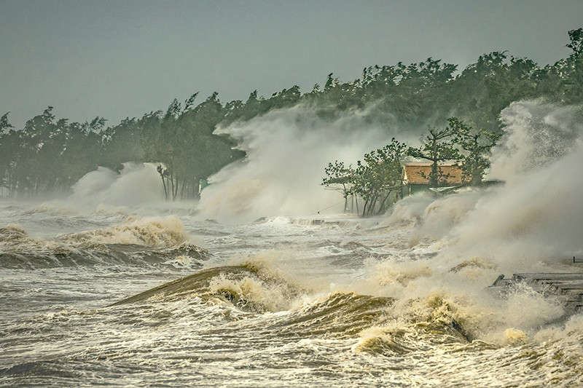
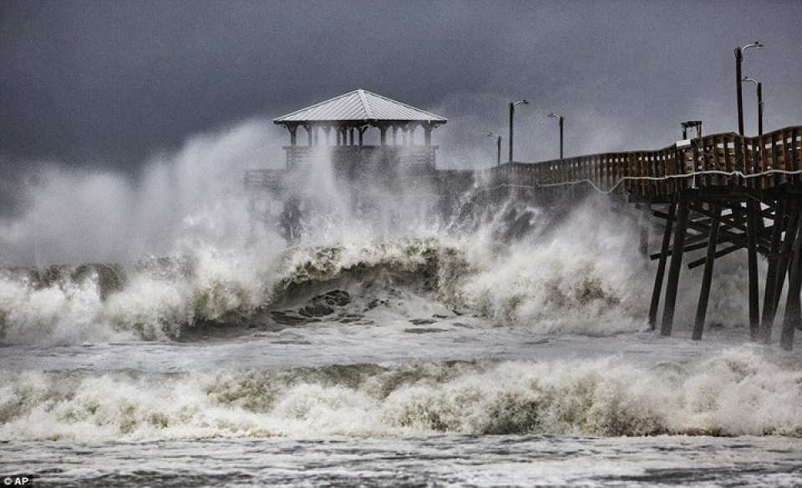

Slide 7
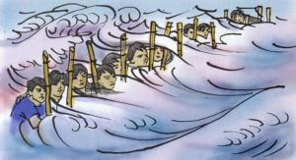

Slide 8




Thứ hai ngày 13 tháng 03 năm 2023
Tập đọc
Thắng biển
Theo Chu Văn

Slide 9
YÊU CẦU CẦN ĐẠT

Slide 10
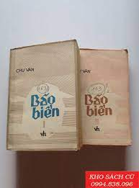
Tên thật: Nguyễn Văn Chử (1922 – 1994)
Ông là nhà thơ, nhà viết kịch với nhiều bút danh khác như: Kim Mã, Thạch Mã, Nghĩa Thanh...
Năm 1989 Chu Văn được Nhà nước Việt Nam tặng thưởng Huân chương Độc lập hạng Ba
Năm 2001 ông được nhà nước Việt Nam truy tặng giải thưởng Nhà nước (đợt I)
Thắng biển là một trích đoạn trong tiểu thuyết nổi tiếng mang tên “Bão Biển” của nhà văn.

Slide 11


LUYỆN ĐỌC

Slide 12
Thắng biển
Mặt trời lên cao dần. Gió đã bắt đầu mạnh. Gió lên, nước biển càng dữ. Khoảng mênh mông ầm ĩ càng lan rộng mãi vào. Biển cả muốn nuốt tươi con đê mỏng manh như con mập đớp con cá chim nhỏ bé.
Một tiếng ào ào dữ dội. Như một đàn cá voi lớn, sóng trào qua những cây vẹt cao nhất, vụt vào thân đê rào rào. Một cuộc vật lộn dữ dội diễn ra. Một bên là biển, là gió, trong một cơn giận dữ điên cuồng. Một bên là hàng ngàn người với hai bàn tay và những dụng cụ thô sơ, với tinh thần quyết tâm chống giữ.
Một tiếng reo to nổi lên, rồi ầm ầm hơn hai chục thanh niên cả nam lẫn nữ, mỗi người vác một vác củi vẹt, nhảy xuống dòng nước đang cuốn dữ. Họ khoác vai nhau thành một sợi dây dài, lấy thân mình ngăn dòng nước mặn. Nước quật vào mặt, vào ngực, trào qua đầu hàng rào sống. Họ ngụp xuống, trồi lên, ngụp xuống. Trong đám thanh niên xung kích, có người ngã, có người ngạt. Nhưng những bàn tay khoác vai nhau vẫn cứng như sắt, và thân hình họ quấn chặt lấy những cọc tre đóng chắc, dẻo như chão. Tóc dài các cô quấn chặt vào cổ các cậu con trai, mồ hôi như suối, hòa lẫn với nước chát mặn. Đám người không sợ chết đã cứu được quãng đê sống lại.
Theo Chu Vân

Slide 13
CHIA ĐOẠN
Bài văn được chia làm mấy đoạn?
Đoạn 1: Mặt trời lên cao dần….con cá chim nhỏ bé.
Đoạn 2: Một tiếng ào dữ dội ... quyết tâm chống giữ.
Đoạn 3 : Một tiếng reo to nổi lên... quãng đê sống lại .

Slide 14
Thắng biển
Mặt trời lên cao dần. Gió đã bắt đầu mạnh. Gió lên, nước biển càng dữ. Khoảng mênh mông ầm ĩ càng lan rộng mãi vào. Biển cả muốn nuốt tươi con đê mỏng manh như con mập đớp con cá chim nhỏ bé.
Một tiếng ào ào dữ dội. Như một đàn cá voi lớn, sóng trào qua những cây vẹt cao nhất, vụt vào thân đê rào rào. Một cuộc vật lộn dữ dội diễn ra. Một bên là biển, là gió, trong một cơn giận dữ điên cuồng. Một bên là hàng ngàn người với hai bàn tay và những dụng cụ thô sơ, với tinh thần quyết tâm chống giữ.
Một tiếng reo to nổi lên, rồi ầm ầm hơn hai chục thanh niên cả nam lẫn nữ, mỗi người vác một vác củi vẹt, nhảy xuống dòng nước đang cuốn dữ. Họ khoác vai nhau thành một sợi dây dài, lấy thân mình ngăn dòng nước mặn. Nước quật vào mặt, vào ngực, trào qua đầu hàng rào sống. Họ ngụp xuống, trồi lên, ngụp xuống. Trong đám thanh niên xung kích, có người ngã, có người ngạt. Nhưng những bàn tay khoác vai nhau vẫn cứng như sắt, và thân hình họ quấn chặt lấy những cọc tre đóng chắc, dẻo như chão. Tóc dài các cô quấn chặt vào cổ các cậu con trai, mồ hôi như suối, hòa lẫn với nước chát mặn. Đám người không sợ chết đã cứu được quãng đê sống lại.
Theo Chu Vân
1
2
3

Slide 15

LUYỆN ĐỌC TỪ KHÓ
quãng đê
rào rào
-
vật lộn
nam lẫn nữ
-
-

Slide 16
Luyện đọc
LUYỆN ĐỌC CÂU DÀI
Một bên là hàng ngàn người với hai bàn tay và những dụng cụ thô sơ, với tinh thần quyết tâm chống giữ.
/
/
/
/
/

Slide 17
Thắng biển
Mặt trời lên cao dần. Gió đã bắt đầu mạnh. Gió lên, nước biển càng dữ. Khoảng mênh mông ầm ĩ càng lan rộng mãi vào. Biển cả muốn nuốt tươi con đê mỏng manh như con mập đớp con cá chim nhỏ bé.
Một tiếng ào ào dữ dội. Như một đàn cá voi lớn, sóng trào qua những cây vẹt cao nhất, vụt vào thân đê rào rào. Một cuộc vật lộn dữ dội diễn ra. Một bên là biển, là gió, trong một cơn giận dữ điên cuồng. Một bên là hàng ngàn người với hai bàn tay và những dụng cụ thô sơ, với tinh thần quyết tâm chống giữ.
Một tiếng reo to nổi lên, rồi ầm ầm hơn hai chục thanh niên cả nam lẫn nữ, mỗi người vác một vác củi vẹt, nhảy xuống dòng nước đang cuốn dữ. Họ khoác vai nhau thành một sợi dây dài, lấy thân mình ngăn dòng nước mặn. Nước quật vào mặt, vào ngực, trào qua đầu hàng rào sống. Họ ngụp xuống, trồi lên, ngụp xuống. Trong đám thanh niên xung kích, có người ngã, có người ngạt. Nhưng những bàn tay khoác vai nhau vẫn cứng như sắt, và thân hình họ quấn chặt lấy những cọc tre đóng chắc, dẻo như chão. Tóc dài các cô quấn chặt vào cổ các cậu con trai, mồ hôi như suối, hòa lẫn với nước chát mặn. Đám người không sợ chết đã cứu được quãng đê sống lại.
Theo Chu Vân
1
2
3

Slide 18
GIẢI NGHĨA TỪ
- Mập: cá mập (nói tắt).
- Cây vẹt: cây sống ở rừng nước mặn, lá dày và nhẵn
- Xung kích: đi đâu làm những nhiệm vụ khó khăn, gay go nhất.
- Chão: dây thừng to, rất bền.

Slide 19
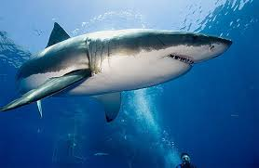
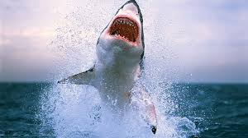
Cá mập

Slide 20
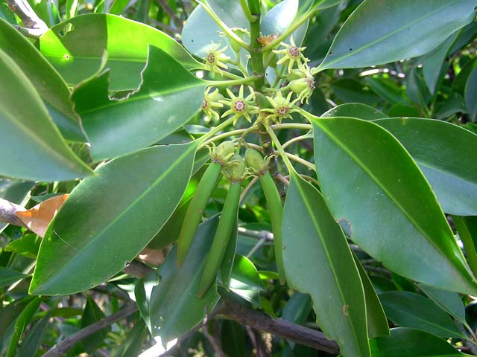
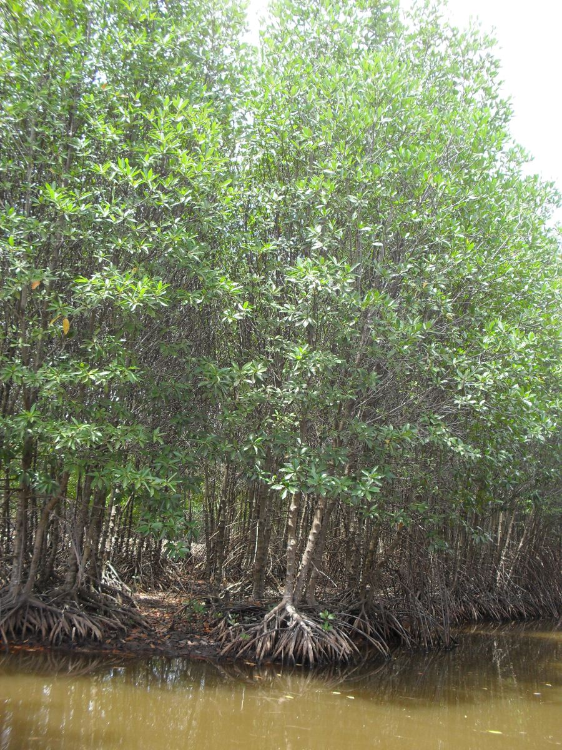
Cây vẹt (Cây sống ở rừng nước mặn, lá dày và nhẵn)

Slide 21
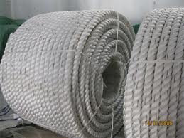
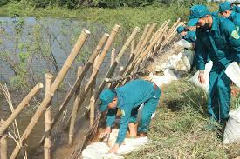
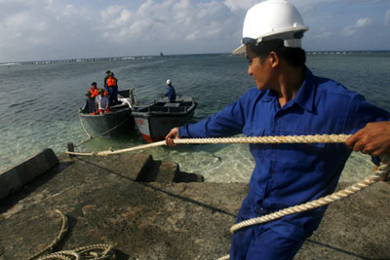
Dây chão (Dây thừng to, rất bền)
Xung kích: đi đầu, làm những nhiệm vụ khó khan, cam go nhất. (thanh niên xung kích, sức trẻ xung kích,dân quân xung kích, …

Slide 22
Thắng biển
Mặt trời lên cao dần. Gió đã bắt đầu mạnh. Gió lên, nước biển càng dữ. Khoảng mênh mông ầm ĩ càng lan rộng mãi vào. Biển cả muốn nuốt tươi con đê mỏng manh như con mập đớp con cá chim nhỏ bé.
Một tiếng ào ào dữ dội. Như một đàn cá voi lớn, sóng trào qua những cây vẹt cao nhất, vụt vào thân đê rào rào. Một cuộc vật lộn dữ dội diễn ra. Một bên là biển, là gió, trong một cơn giận dữ điên cuồng. Một bên là hàng ngàn người với hai bàn tay và những dụng cụ thô sơ, với tinh thần quyết tâm chống giữ.
Một tiếng reo to nổi lên, rồi ầm ầm hơn hai chục thanh niên cả nam lẫn nữ, mỗi người vác một vác củi vẹt, nhảy xuống dòng nước đang cuốn dữ. Họ khoác vai nhau thành một sợi dây dài, lấy thân mình ngăn dòng nước mặn. Nước quật vào mặt, vào ngực, trào qua đầu hàng rào sống. Họ ngụp xuống, trồi lên, ngụp xuống. Trong đám thanh niên xung kích, có người ngã, có người ngạt. Nhưng những bàn tay khoác vai nhau vẫn cứng như sắt, và thân hình họ quấn chặt lấy những cọc tre đóng chắc, dẻo như chão. Tóc dài các cô quấn chặt vào cổ các cậu con trai, mồ hôi như suối, hòa lẫn với nước chát mặn. Đám người không sợ chết đã cứu được quãng đê sống lại.
Theo Chu Vân
1
2
3

Slide 23

TÌM HIỂU BÀI

Slide 24
Bài đọc thắng biển miêu tả cảnh gì?
Cuộc chiến đấu giữa con người với cơn bão biển.

Slide 25
Đọc thầm đoạn 1, trả lời câu hỏi 2
Tìm những từ ngữ, hình ảnh (trong đoạn 1) nói lên sự đe doạ của cơn bão biển ?
Gió bắt đầu mạnh, nước biển càng dữ, biển cả muốn nuốt tươi con đê mỏng manh như con cá mập đớp con cá chim nhỏ bé.
Các từ ngữ và hình ảnh ấy gợi cho em điều gì?
=> Cơn bão biển rất mạnh, hung dữ, nó có thể cuốn phăng con đê mỏng manh bất cứ lúc nào.
Đoạn 1: nói lên điều gì?
=> Ý 1: Cơn bão biển đe dọa

Slide 26
Đọc thầm đoạn 2, trả lời câu hỏi 3
Cuộc tấn công dữ dội của cơn bão biển được miêu tả như thế nào?
Cuộc tấn công dữ dội của cơn bão biển được miêu tả rất rõ nét, sinh động.
- Cơn bão có sức phá hủy tưởng như không có gì cản nổi:như một đàn cá voi lớn, sóng trào qua những cây vẹt cao nhất, vụt vào thân đê rào rào.
- Cuộc chiến diễn ra rất dữ dội, ác liệt: một bên là biển, là gió trong cơn giận dữ điên cuồng…

Slide 27
Đoạn 1 và đoạn 2, tác giả đã sử dụng biện pháp nghệ thuật gì để miêu tả hình ảnh của biển cả? Các biện pháp nghệ thuật này có tác dụng gì?
- Tác giả đã dùng biện pháp so sánh: Như con cá mập đớp con cá chim – như một đàn cá voi lớn
- Biện pháp nhân hoá: Biển cả muốn nuốt tươi con đê mỏng manh; biển ; gió giận dữ điên cuồng.
Các biện pháp này giúp tạo nên những hình ảnh rõ nét, sinh động, gấy ấn tượng mạnh mẽ.
Đoạn 2 nêu nội dung gì?.
=> Ý 2:Cuộc tấn công dữ dội của cơn bão biển.

Slide 28
Đọc thầm đoạn 3, trả lời câu hỏi 4
Những hình ảnh, từ ngữ nào trong đoạn văn thể hiện lòng dũng cảm, sức mạnh và chiến thắng của con người trước cơn bão biển?
- Hơn hai chục thanh niên mỗi người vác một vác củi vẹt, nhảy xuống dòng nước đang cuốn dữ, khoác vai nhau thành sợi dây dài lấy thân mình ngăn dòng nước mặn
– Họ ngụp xuống, những bàn tay khoát vai nhau vẫn cứng như sắt, thân hình họ cột chặt vào những cọc tre đóng chắc, dẻo như chão – đám người không sợ chết đã cứu được quãng đê sống lại.
- Khoác vai nhau thành một sợi dây dài; Lấy thân mình ngăn dòng nước; Không sợ chết.
Đoạn 3 nêu nội dung gì?
=> Ý 3: Người thắng biển

Slide 29
Đọc thầm toàn bài, trả lời câu hỏi 1
Cuộc chiến đấu giữa con người với cơn bão biển được miêu tả theo trình tự như thế nào?
Cuộc chiến đấu được miêu tả theo trình tự:
Biển đe doạ con đê → Biển tấn công con đê → Con người thắng biển ngăn được dòng lũ, cứu sống đê.
Bài văn ca ngợi điều gì? Ca ngợi ai?
NỘI DUNG: Ca ngợi lòng dũng cảm, ý chí quyết thắng của con người trong cuộc đấu tranh chống thiên tai, bảo vệ con đê, bảo vệ cuộc sống bình yên.

Slide 30
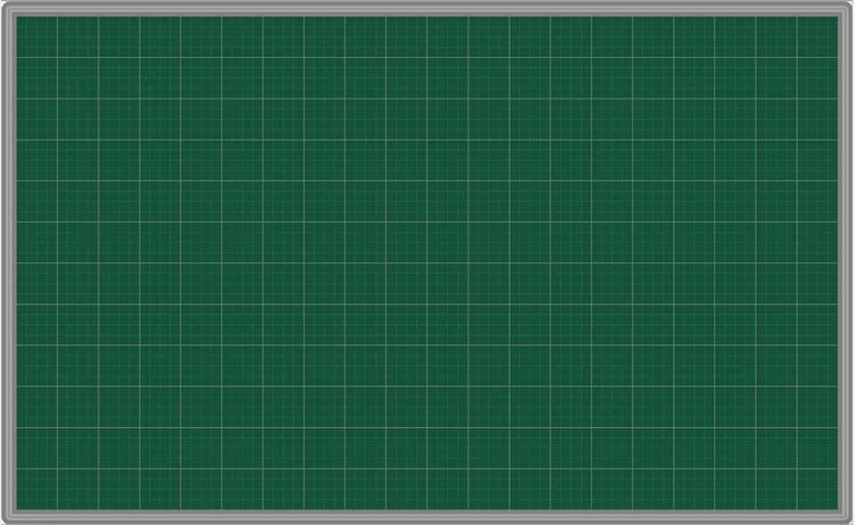
Thứ hai ngày 13 tháng 3 năm 2023
Tập đọc
Thắng biển
Nội dung: Ca ngợi lòng dũng cảm, ý chí quyết thắng của con người trong cuộc đấu tranh chống thiên tai, bảo vệ con đê, bảo vệ cuộc sống bình yên..

Slide 31
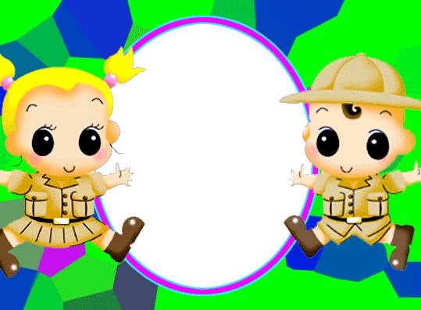
LUYỆN ĐỌC diễn cảm

Slide 32
Một tiếng ào dữ dội. Như một đàn cá voi lớn, sóng trào qua những cây vẹt cao nhất vụt vào thân đê rào rào. Một cuộc vật lộn dữ dội diễn ra. Một bên là biển, là gió, trong một cơn giận dữ điên cuồng. Một bên là hàng ngàn người với hai bàn tay và những dụng cụ thô sơ, với tinh thần quyết tâm chống giữ.

Slide 33
Một tiếng ào dữ dội. Như một đàn cá voi lớn, / sóng trào qua những cây vẹt cao nhất / vụt vào thân đê rào rào. Một cuộc vật lộn dữ dội diễn ra. Một bên là biển, là gió, / trong một cơn giận dữ điên cuồng. Một bên là hàng ngàn người / với hai bàn tay và những dụng cụ thô sơ, / với tinh thần quyết tâm chống giữ.

Slide 34
VẬN DỤNG
Những cơn bão gây ra những hậu quả gì?

Slide 35
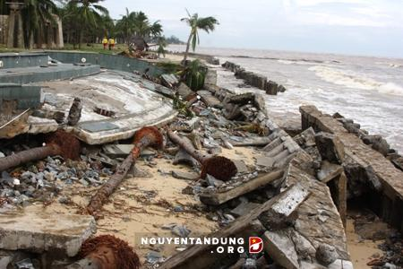
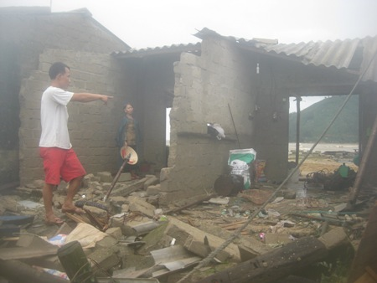
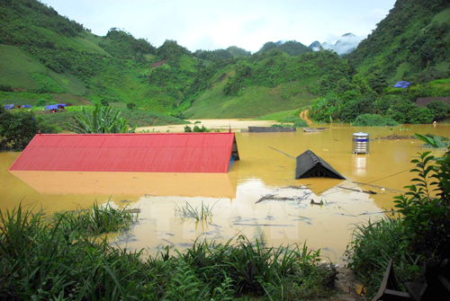
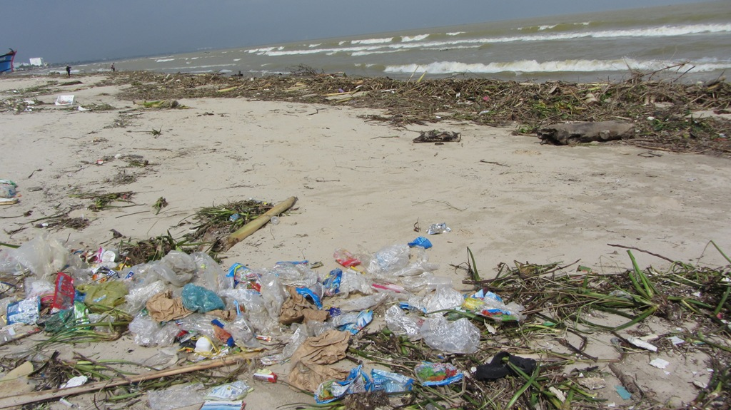

Slide 36
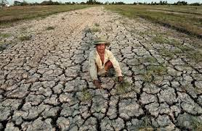
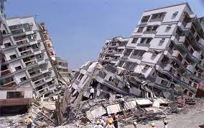
Hạn hán
Động đất

Slide 37
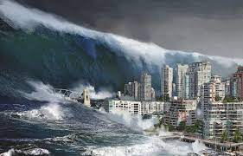
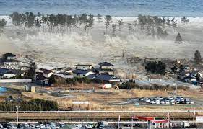
Sóng thần

Slide 38
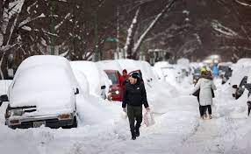
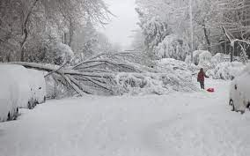
Bão tuyết

Slide 39
Các em cần làm gì để bảo vệ môi trường biển?

Slide 40
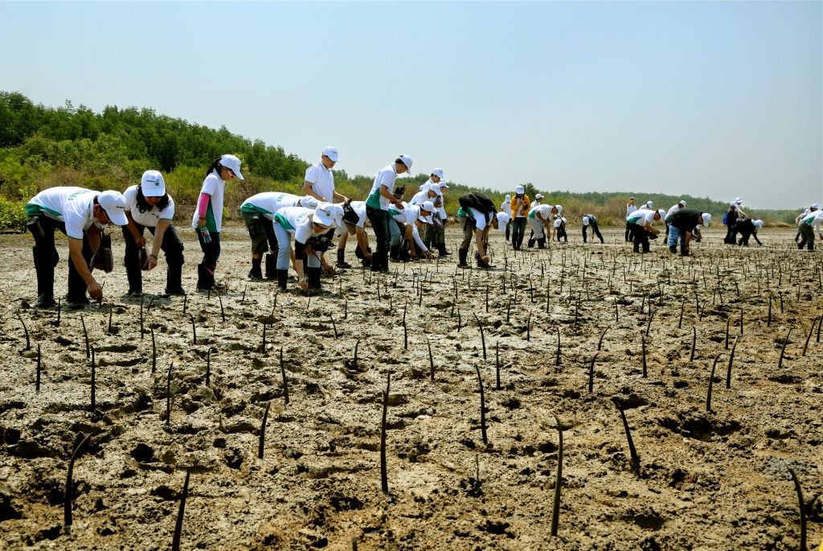
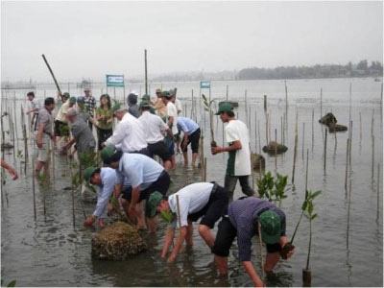
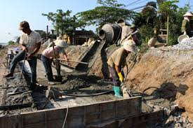
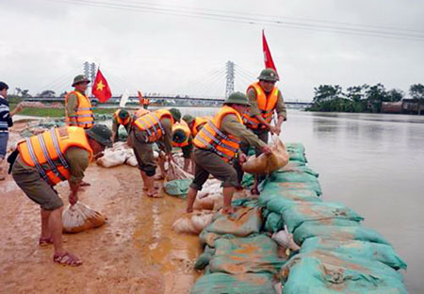

Slide 41
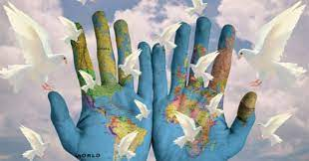
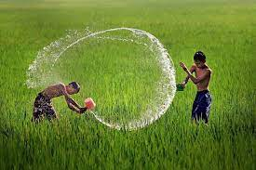
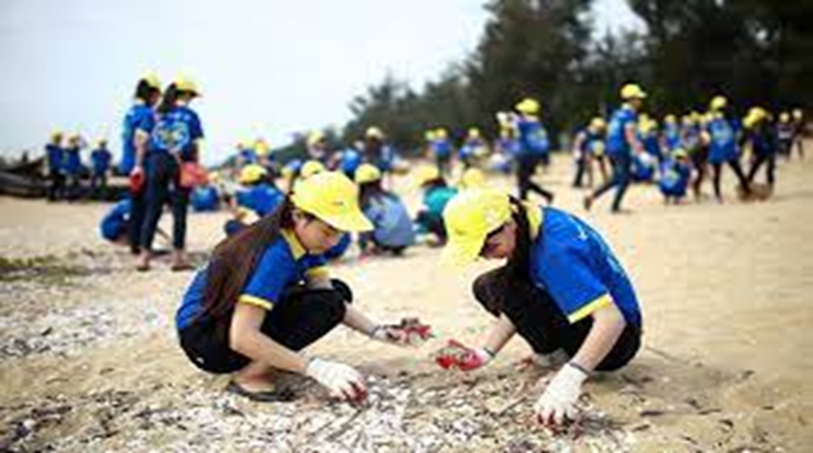
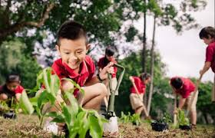
Làm thế nào để con người và thiên nhiên chung có thể chung sống với nhau hòa bình ?

Slide 42
Giao việc về nhà: -Đọc lại bài và trả lời lại các câu hỏi -Chuẩn bị bài: Ga-vrốt ngoài chiến lũy

Slide 43

CHÀO CÁC EM !

